Slide 1
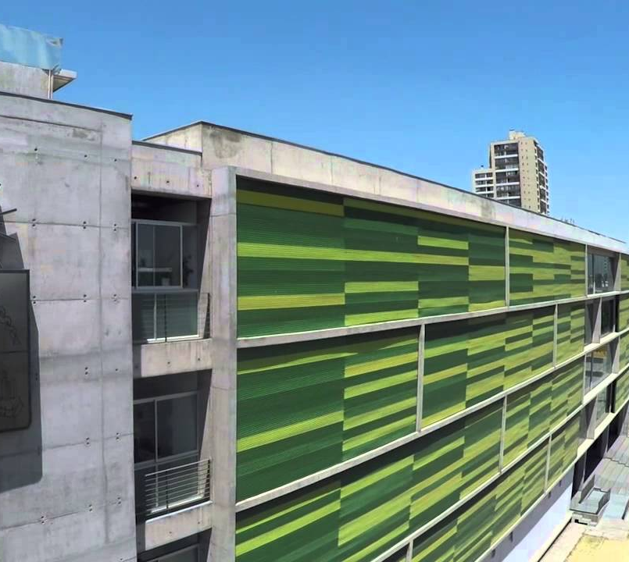
Química Transformadora: uniendo ciencia y sociedad
Sesión 2 - Problemas de la Naturaleza
Dr. Martín Pérez Comisso
29 Agosto, 2023

Slide 2
Recapitulemos
La/s ciencia/s es un sistema de conocimiento humano basado en evidencia, ordenado, robusto, y que ha ido cambiando a través del tiempo.
Las ciencias nos permiten ciertos entendimientos del mundo/naturaleza.
Las formas de conocimiento están moldeadas por los contextos de producción. Las personas al investigar tienen una posicionalidad la cual afecta su forma de ver el mundo.
Diversas estrategias permiten interactuar a las formas de conocimiento, permitiéndonos acercarnos a problemas más complejos, en tiempos de diversidad epistémica y ciencia post-normal.

Slide 3
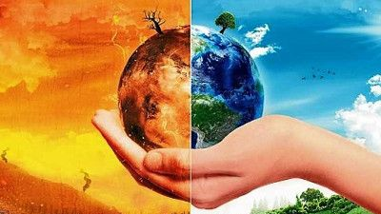

Slide 4
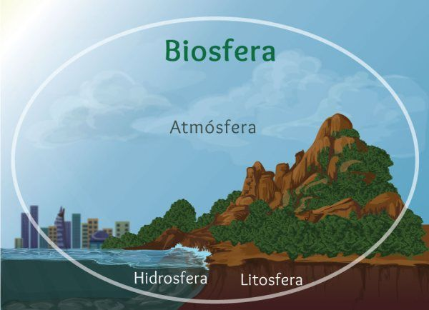
´

Slide 5
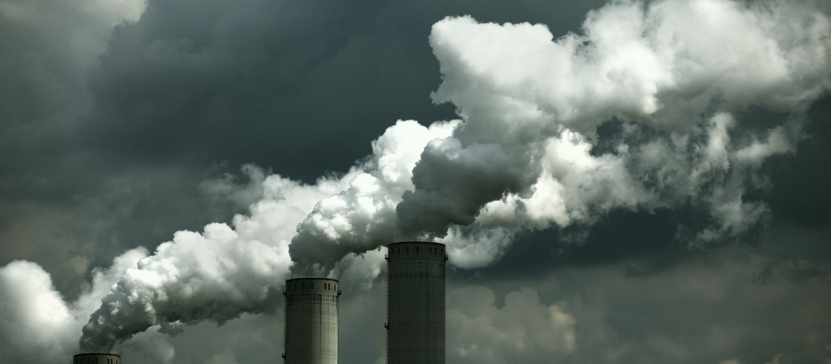
Crisis

Slide 7
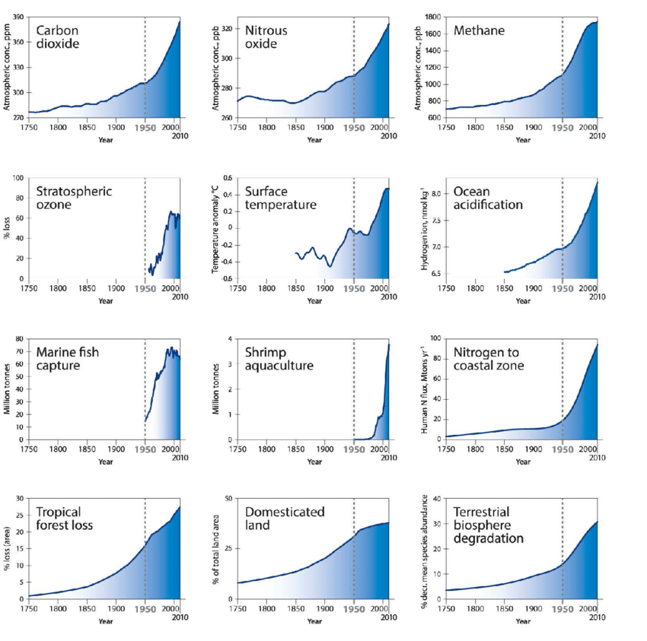
Cambio Climático

Slide 8
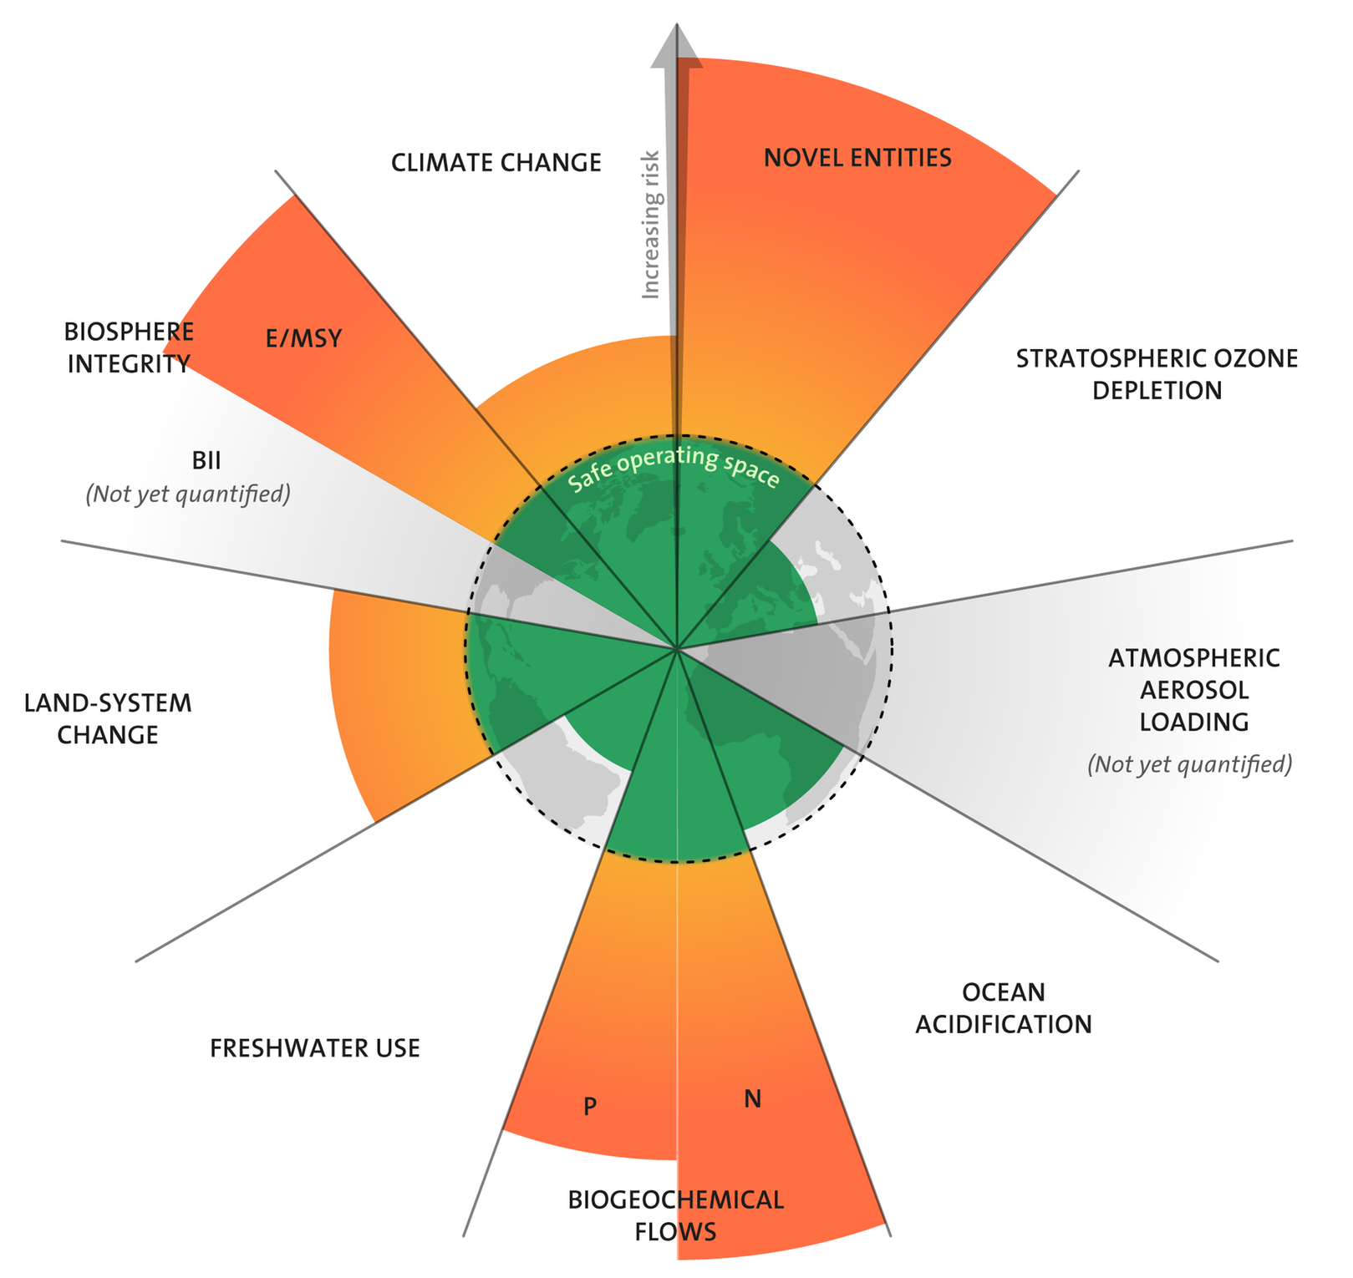
Límites Planetarios
Notes:
https://www.stockholmresilience.org/research/planetary-boundaries.html
"Azote for Stockholm Resilience Centre, based on analysis in Persson et al 2022 and Steffen et al 2015"

Slide 9
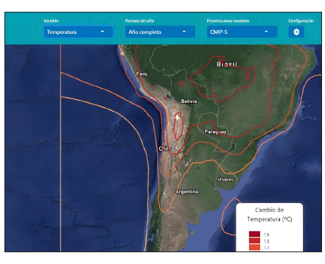
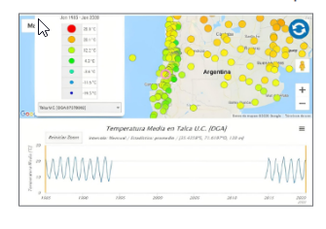
Notes:
Paper CR2 – Gonzalo Orellana

Slide 10
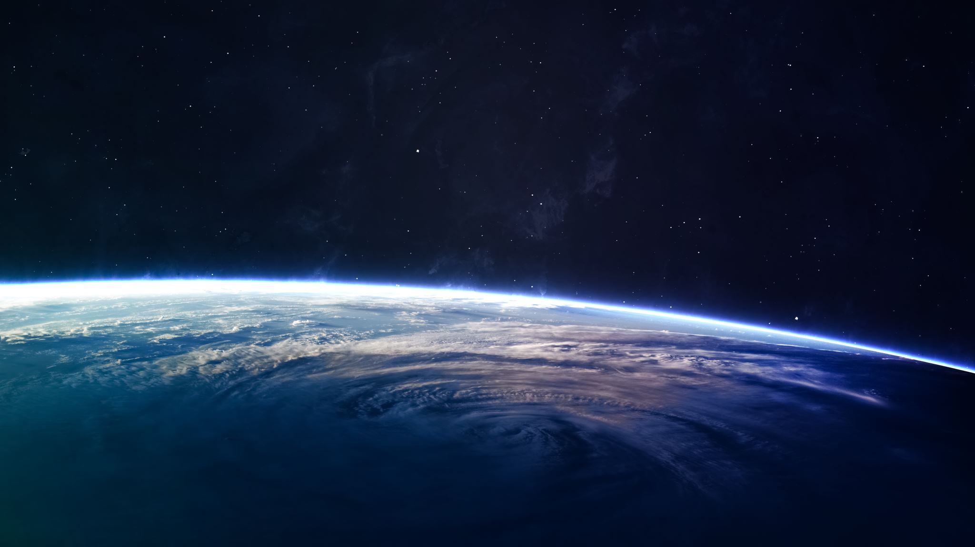
¿Qué hacer con nuestro planeta?

Slide 11
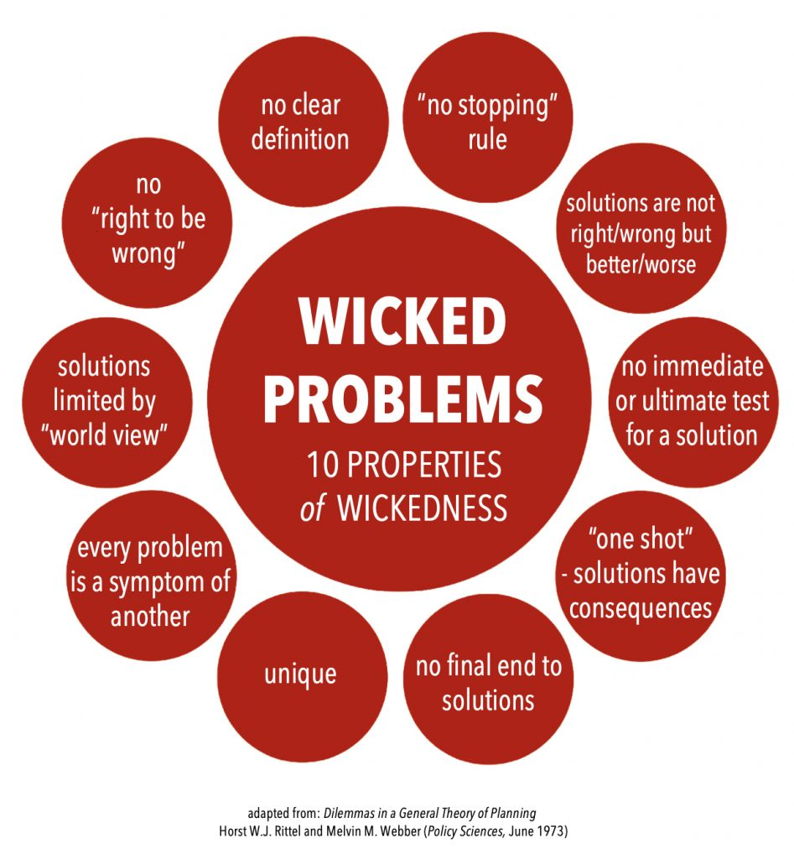
Wicked Problem
Notes:
https://www.linkedin.com/pulse/wicked-problems-c%C3%B3mo-identificar-este-tipo-de-problemas-/?originalSubdomain=es

Slide 12
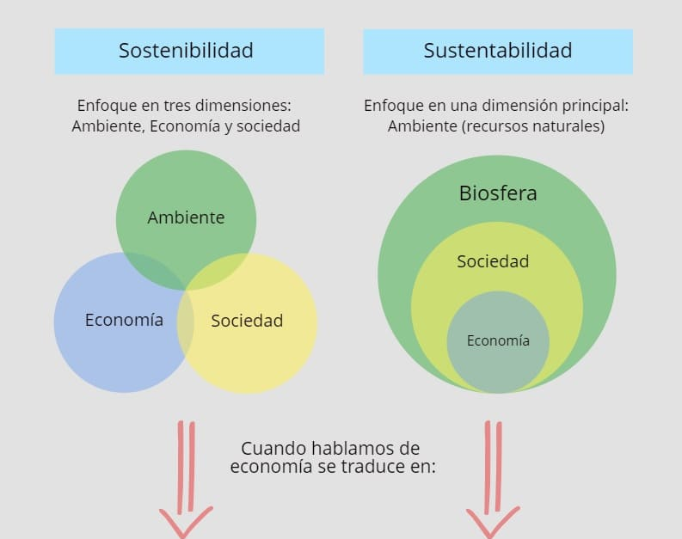
Sostenible/ Sustentable

Slide 13
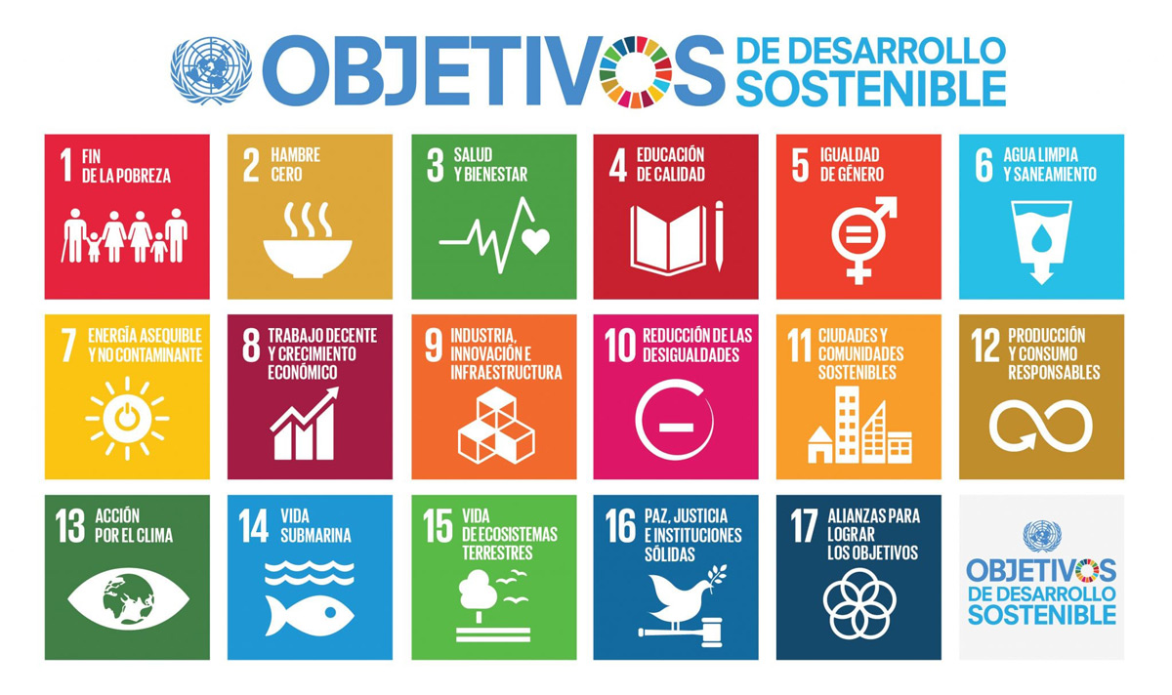

Slide 14
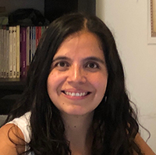
Prof. Roxana Bórquez – Ingeniera en Recursos Naturales Renovables.
Académica Facultad de Ciencias Agronómicas
Doctora en Geografía y Política pública
Parte del Centro del Clima y la Investigación en Resiliencia (CR2)

Slide 15
Actividades durante la semana
Respuestas del Foro 1: Aspectos de formas de conocimiento
Ejercicio Personal 2: Límites de la biósfera.

